Slide 1

Laiko stebėjimo įranga
Parengė komanda „Vėluojantys“

Slide 2
„Vėluojantys“ komandos sudėtis
Džiugas Molis – Projekto vadovas
Matas Jurkšaitis – Vyresnisis programuotojas / sistemos architektas

Slide 3
Apie projektą
Projekto tikslas:
Sukurti sistemą įmonės vykdomų projektų laiko sąnaudų sekimui, kurioje vartotojai galėtų saugoti prie savo atliekamų užduočių praleistą laiką ir vėliau būtų galima peržiūrėti statistiką apie užduotis ir darbuotojų efektyvumą.
Tikslo įgyvendinimo būdas:
WEB aplikacija, laikoma virtualiame serveryje.
Galutinis projekto rezultatas:
Pristatymas, reklaminis filmukas ir dizaino eskizai

Slide 4
Programos funkcionalumas
Numatytas sistemos funkcionalumas:
Komandos kūrimas ir redagavimas
Projektų kūrimas ir redagavimas
Užduočių kūrimas ir redagavimas
Praleisto laiko prie užduoties saugojimas
Statistikos atvaizdavimas

Slide 5
Projekto vystymas
2017-10-11 Projekto pasiūlymas
Pateikta pirminė projekto pasiūlymo versija
2017-10-25 Pakartotinis projekto pasiūlymas
Pateikta pataisyta projekto pasiūlymo versija, sutarta dėl funkcionalumo
2017-11-22 Tolimesnis reikalavimų gryninimas su užsakovais
Pagryninti ir pakoreguoti galutiniai projekto reikalavimai. Pridėtas 30s trukmės reklaminio vaizdo klipo užsakymas, atitinkamai pakoreguota projekto kaina.

Slide 6
Kaip mums sekėsi?
Kas pavyko?
Pasiskirstyti ir įvykdyti suplanuotus darbus
Laiko planavimas
Ką galima buvo atlikti geriau?
Efektyviau ir dažniau komunikuoti su užsakovais reikalavimų grynynimo ir projektavimo stadijose
Daugiau investuoti į prototipo kūrimą

Slide 7
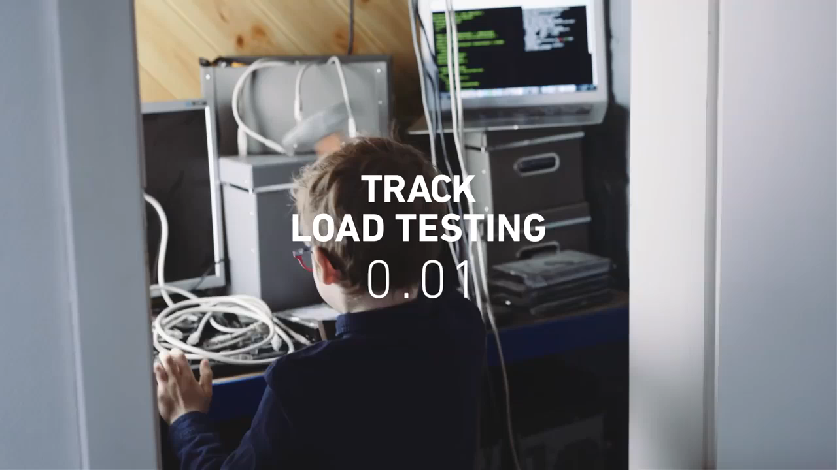
Reklaminis video klipas

Slide 8
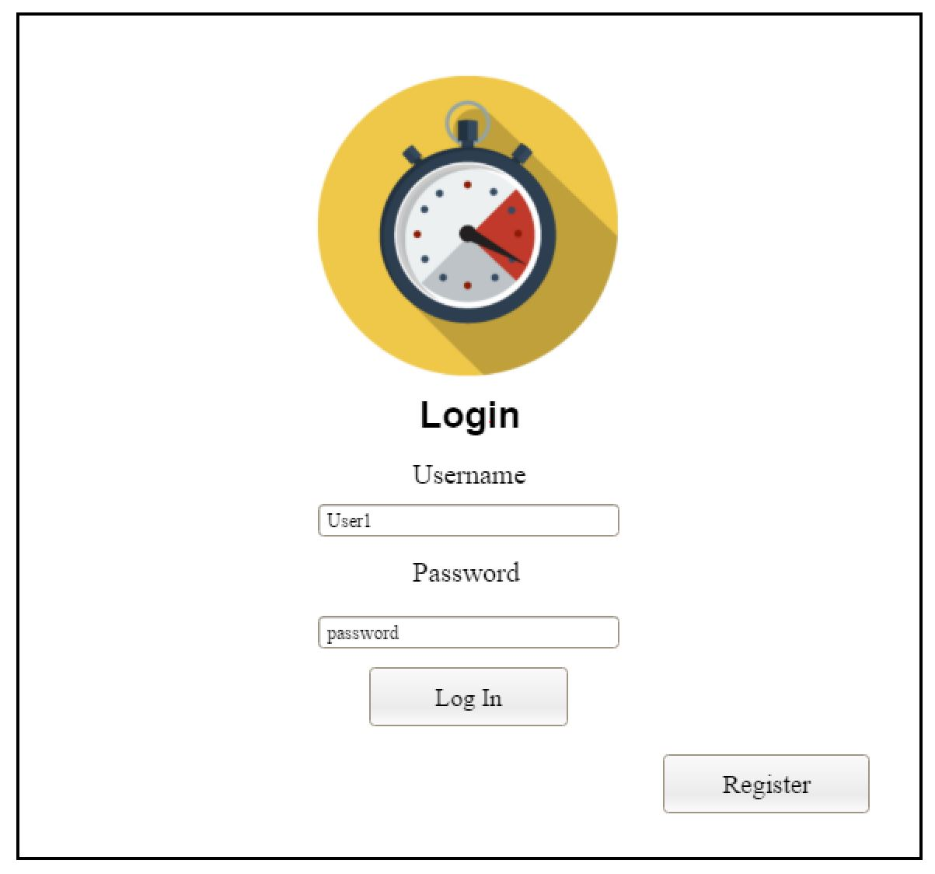
Produkto dizaino eskizai (1)

Slide 9
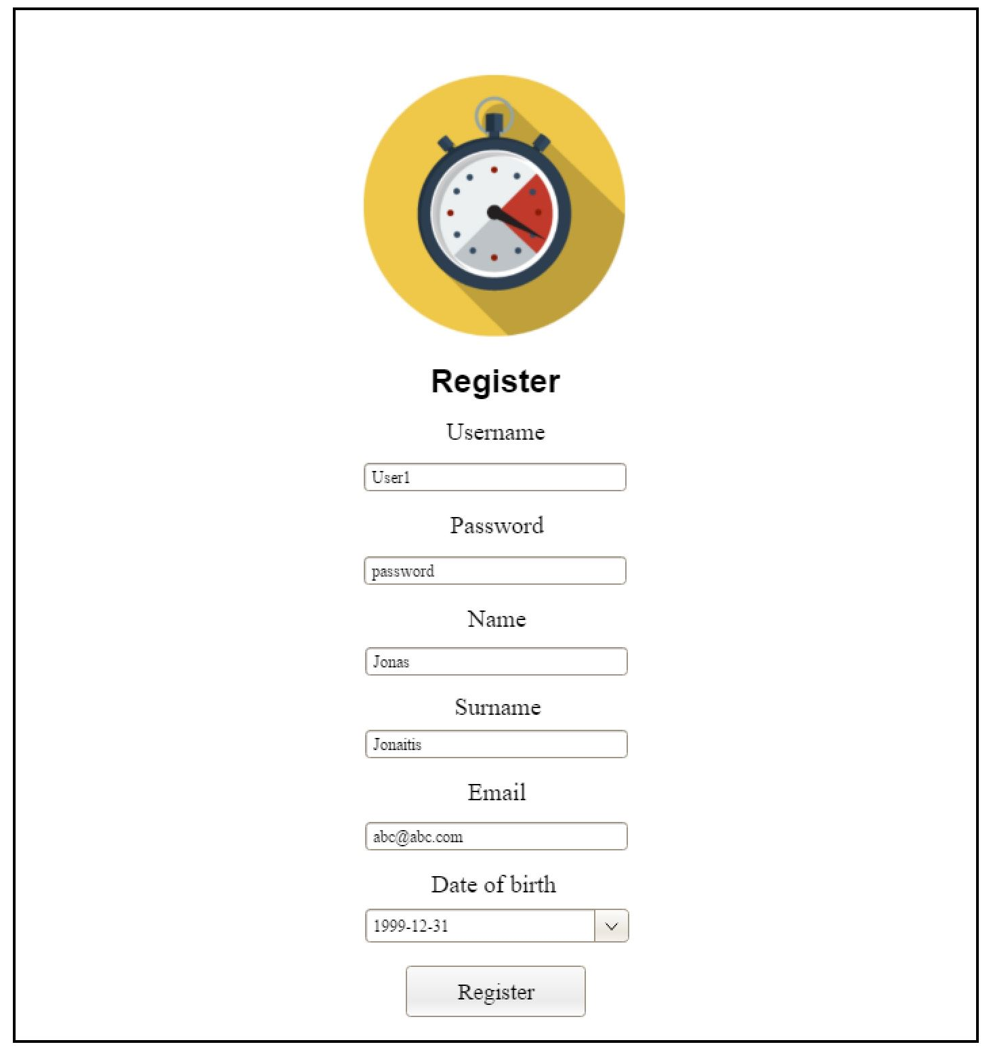
Produkto dizaino eskizai (2)

Slide 10
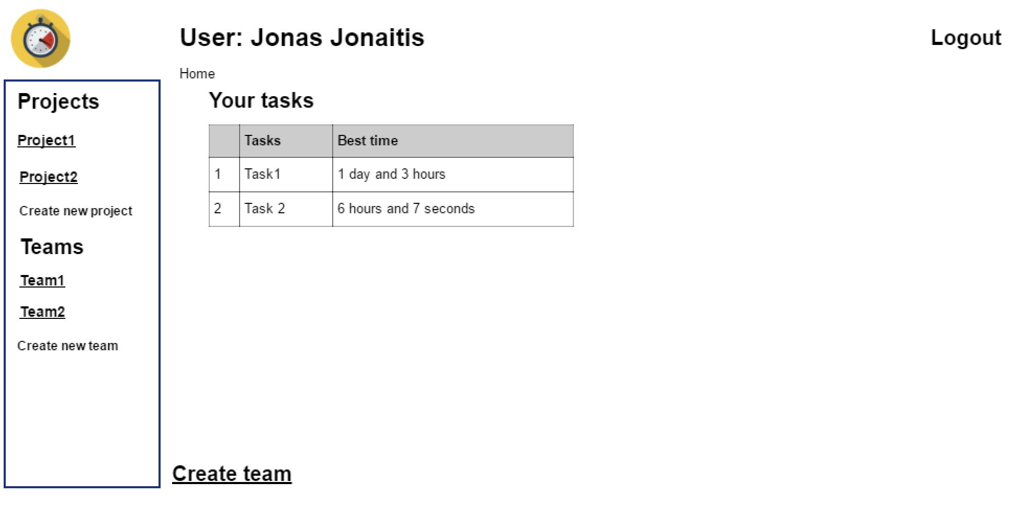
Produkto dizaino eskizai (3)

Slide 11
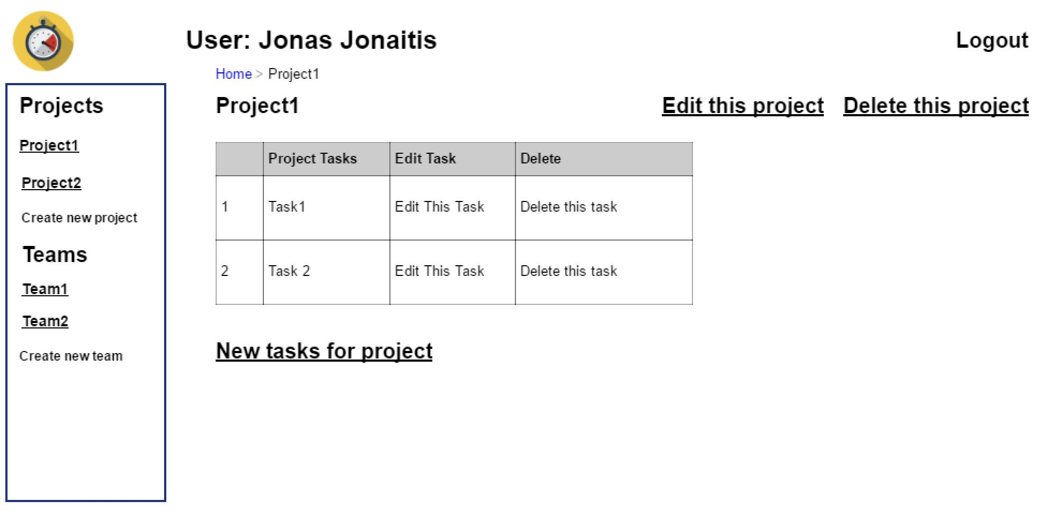
Produkto dizaino eskizai (4)

Slide 12
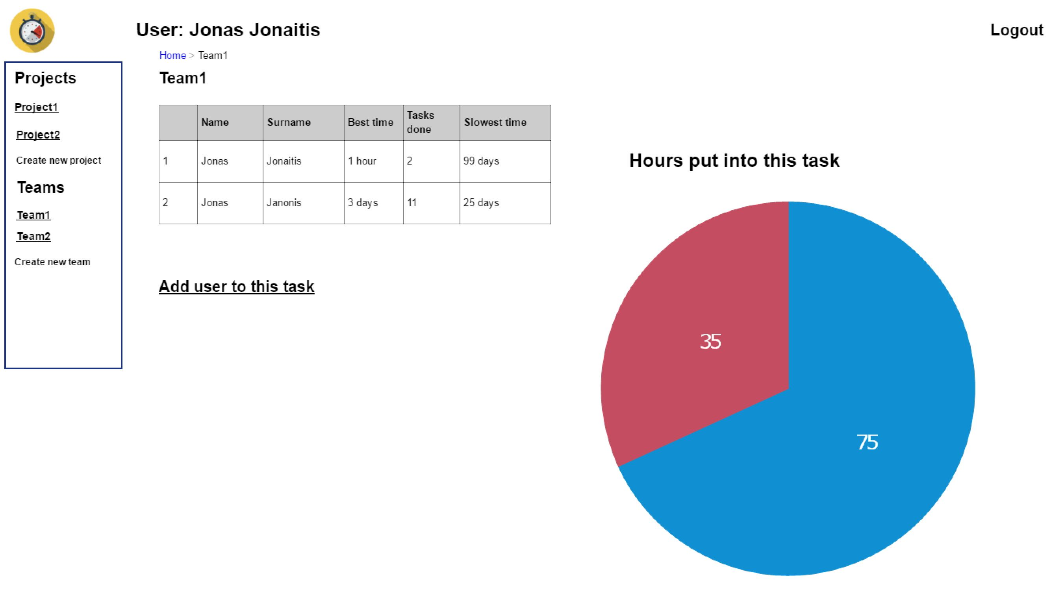
Produkto dizaino eskizai (5)

Slide 13
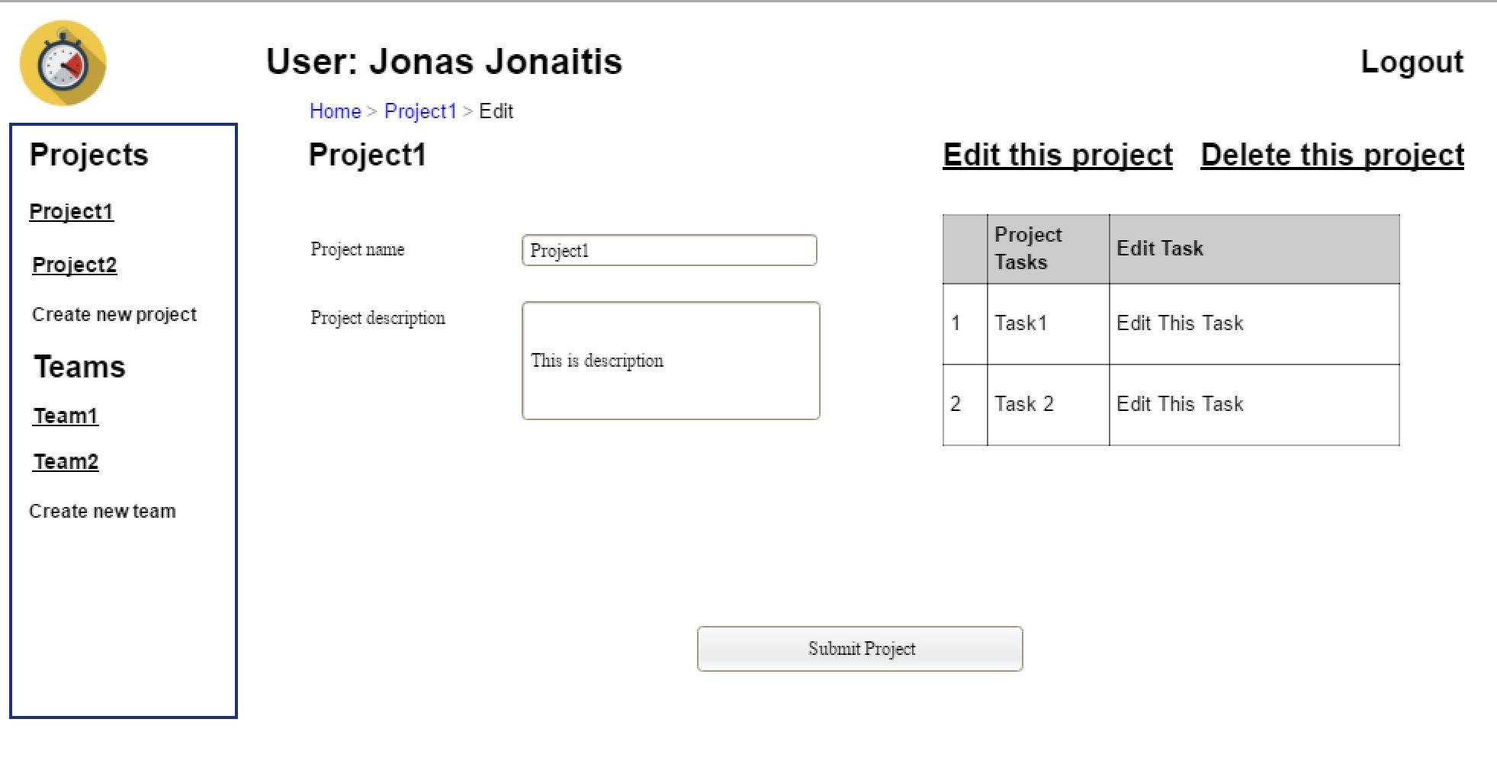
Produkto dizaino eskizai (6)

Slide 14
Išvados
Buvo susidurta su darbu su nepažįstamais žmonėmis ir to atnešamais iššūkiais. Teko spresti ribotų tarpusavio komunikacijos galimybių problemą.
Derybos ir komunikacija su užsakovu yra ypač svarbi produkto kūrimo dalis. Kuo efektyviau vyksta bendravimas su užsakovu, tuo mažiau nesklandumų ir miskomunikacijos įvyks tolimesnėse kūrimo stadijose, kas reikš mažiau darbo ir daugiau pelno vykdytojams, bei mažiau galvos skausmo užsakovams.

